Slide 1
Urządzenia Lokalnych Sieci Komputerowych

Slide 2
Plan wykładu
Urządzenia LAN – wprowadzenie
Karta sieciowa
Regenerator i koncentrator
Konwerter mediów
Przełącznik
Router, przełącznik warstwy 3 oraz 4-7
Serwer
NFV i SDN
Podsumowanie

Slide 3
Plan wykładu
Urządzenia LAN – wprowadzenie
Karta sieciowa
Regenerator i koncentrator
Konwerter mediów
Przełącznik
Router, przełącznik warstwy 3 oraz 4-7
Serwer
NFV i SDN
Podsumowanie

Slide 4
Urządzenia sieci LAN
W zależności od konkretnych potrzeb w sieciach LAN używa się różnych urządzeń sieciowych, które mogą być oddzielnymi, specjalizowanymi urządzeniami (ang. Internetworking Units) lub też mogą być realizowane programowo na komputerach i stacjach roboczych
Głównym zadanie tych urządzeń to łączeniu różnych sieci LAN
Urządzenia sieci LAN mogą realizować inne dodatkowe usługi np. związane z bezpieczeństwem

Slide 5
Rodzaje urządzeń sieci LAN
Karta sieciowa (ang. network card, NIC - network interface controller)
Regenerator (ang. repeater)
Koncentrator (ang. hub)
Konwerter mediów (ang. media converter)
Most (ang. bridge)
Przełącznik (ang. switch)
Router (ang. router)
Brama (ang. gateway)
Punkt dostępowy (ang. access point)
Serwer
Urządzenia bezpieczeństwa (firewall, IDS, IPS, UTM)

Slide 6
Urządzenia sieci LAN w odniesieniu do modelu ISO/OSI
Łączenie sieci może być realizowane w różnych warstwach modelu odniesienia ISO/OSI
Obecnie wiele urządzeń łączy różne funkcje i pracuje w wielu warstwach, np. przełącznik

Slide 7
Sektory rynku urządzeń sieciowych
SOHO (ang. Small Office Home Office) – firmy do 10 pracowników, zastosowania domowe
SME (ang. Small and Medium Enterprises) inaczej SMB (ang. Small and Medium Business) – firmy od 10 do kilkuset pracowników
Enterprise - duże organizacje (gospodarcze, rządowe, międzynarodowe, itd.) powyżej kilkuset pracowników
Service provider – operatorzy telekomunikacyjni, dostawcy Internetu

Slide 8
Plan wykładu
Urządzenia LAN – wprowadzenie
Karta sieciowa
Regenerator i koncentrator
Konwerter mediów
Przełącznik
Router, przełącznik warstwy 3 oraz 4-7
Serwer
NFV i SDN
Podsumowanie

Slide 9
Karta sieciowa
Karta sieciowa pracuje w warstwach 1 i 2 modelu ISO/OSI
Każda karta sieciowa ma unikalny adres MAC zapisany w pamięci
Współpracę między kartą sieciową i systemem operacyjnym zapewnia sterownik (ang. driver)
Współczesne karty sieciowe mogą być podłączane do komputera na różne sposoby, np. PCI, PCMCIA, USB

Slide 10
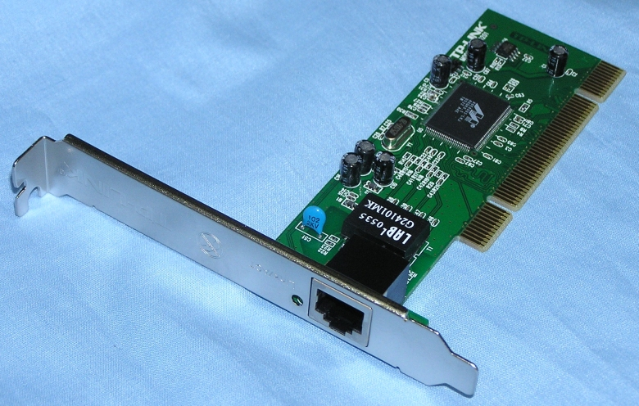
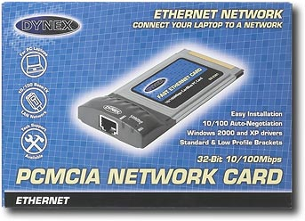
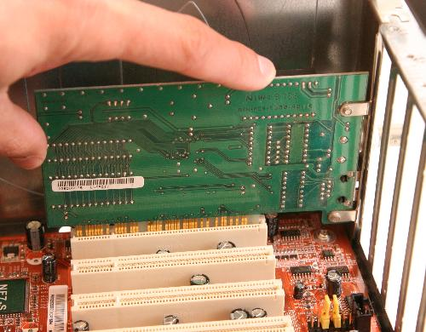
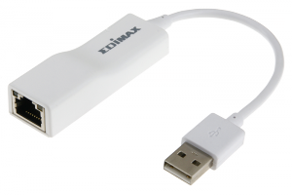
Karta sieciowa

Slide 11
Komunikacja z kartą sieciową
Przerwanie (ang. Interrupt) – karta sieciowa komunikuje się z procesorem zgłaszając przerwanie
DMA (ang. Direct Memory Access) – sterownik DMA przejmuje kontrolę na magistralą systemową
Adresy portów I/O (ang. Input/Output) – procesor komunikuje się poprzez adres portu karty
Odpytywanie (ang. polling) - procesor co jakiś czas wykonuje rozkaz odczytu odpowiedniego rejestru sterownika

Slide 12
Plan wykładu
Urządzenia LAN – wprowadzenie
Karta sieciowa
Regenerator i koncentrator
Konwerter mediów
Przełącznik
Router, przełącznik warstwy 3 oraz 4-7
Serwer
NFV i SDN
Podsumowanie

Slide 13
Regeneratory i Koncentratory

Slide 14
Regenerator i Koncentrator (1)
Regenerator (ang. repeater) jest prostym dwuportowym urządzeniem działającym w warstwie fizycznej i pozwalającym na łączenia sieci o jednakowych standardach MAC tych samych typach mediów i identycznych szybkościach transmisji
Koncentrator (ang. hub) można traktować jako wieloportowy regenerator, koncentrator łączy urządzenia sieciowe, przy czym połączenie to jest realizowane na poziomie warstwy fizycznej
Zastosowanie koncentratorów ogranicza konieczność rozprowadzania kabli sieciowych po całym budynku i umożliwia stosowanie topologii gwiazdy lub drzewa

Slide 15
Regenerator i Koncentrator (2)
Koncentrator/regenerator nie interpretuje znaczenia retransmitowanych sygnałów, dokonuje jedynie regeneracji odbieranych sygnałów przywracając im początkowy przebieg.
Koncentrator/regenerator działa w następujący sposób:
Z jednego portu otrzymywany jest sygnał i warstwa fizyczna tego portu przetwarza nadchodzący sygnał do postaci cyfrowej (ciągu bitów)
Sygnał w postaci cyfrowej wysyłany jest do wszystkich pozostałych portów, gdzie ich warstwy fizyczne konwertują go z powrotem na odpowiednio zakodowany sygnał

Slide 16
Działanie koncentratora – przykład
Kolizja
Koncentrator

Slide 17
Działanie koncentratora - przykład
Współdzielenie pasma
Koncentrator

Slide 18
Koncentrator
W sieci Ethernet (10 Mb/s) z metodą CSMA/CD dla koncentratorów stosowano w przeszłości zasadę 5-4-3-2-1
Urządzenia podłączone do jednego koncentratora tworzą jedną domenę kolizyjną, czyli rywalizują o dostęp do medium i współdzielą pasmo przepustowości
Koncentrator jest mało bezpiecznym urządzeniem, gdyż w ramach jednej domeny kolizyjnej można podsłuchiwać cały ruch sieciowy
Koncentrator jest urządzeniem stosowanym bardzo rzadko w obecnych sieciach LAN

Slide 19
Plan wykładu
Urządzenia LAN – wprowadzenie
Karta sieciowa
Regenerator i koncentrator
Konwerter mediów
Przełącznik
Router, przełącznik warstwy 3 oraz 4-7
Serwer
NFV i SDN
Podsumowanie

Slide 20
Konwerter mediów
Konwerter mediów (ang. media converter) działa w warstwie fizycznej modelu ISO/OSI
Umożliwia konwersję sygnału dla różnych standardów warstwy fizycznej, np. z kabla miedzianego na światłowód, ze światłowodu wielomodowego na jednomodowy
Stanowi alternatywę dla urządzeń aktywnych (np. przełącznik) z portami światłowodowymi
Umożliwia zwiększenie długości połączenia Ethernet
Jest często stosowany w środowiskach, w których występują zakłócenia powodowane przez fale elektromagnetyczne (np. przemysł)

Slide 21
Plan wykładu
Urządzenia LAN – wprowadzenie
Karta sieciowa
Regenerator i koncentrator
Konwerter mediów
Przełącznik
Router, przełącznik warstwy 3 oraz 4-7
Serwer
NFV i SDN
Podsumowanie

Slide 22
Przełącznik

Slide 23
Most
Most (ang. bridge) jest zazwyczaj dwuportowym urządzeniem, pozwalając na efektywne łączenie sieci LAN
Most realizują szereg skomplikowanych czynności związanych z funkcjonowaniem warstw: fizycznej i łącza danych
Most rozdziela domenę kolizyjną

Slide 24
Zasada pracy przełącznika
Działa według zasady „zapamiętaj i wyślij” (ang. store and forward)
Prowadzi nasłuch tego, co się dzieje w podłączonych do jego portów sieciach
Retransmituje ramki skierowane do stacji zlokalizowanych na konkretnych portach, bądź ramki rozgłoszeniowe
Potrafi uczyć się położenia stacji w sieciach, co umożliwia odfiltrowanie ruchu lokalnego od ruchu międzysieciowego

Slide 25
Przełącznik uczący się
Odbiera wszystkie ramki pojawiające się na portach
Dla każdej odebranej ramki zapamiętuje adres nadawcy wraz z numerem portu i czasem odbioru
Dla każdej odebranej ramki przełącznik porównuje adres docelowy z adresami już zapamiętanymi
Gdy adres jest nie znany, przełącznik retransmituje ramkę na wszystkie porty, poza tym portem z którego przyszła ramka
Gdy adres jest już znany, ramka jest przesyłana na port związany z tym adresem, jeżeli to jest port z którego ramka przyszła, jest ona usuwana z sieci
Przełącznik okresowo przegląda zapamiętana adresy i usuwa „najstarsze”

Slide 26
Przełącznik uczący się - przykład
A
B
C
D
4
Przełącznik
A→B
B→A
1
2
C→B
D→FF
3
Port 1
A
B
Port 2
C
D

Slide 27
Przełącznik
Przełącznik

Slide 28
Koncentrator vs. Przełącznik - przykład
Załóżmy, że obydwa urządzenia mają 8 portów Fast Ethernet z podłączonymi stacjami
Średnie pasmo na jedną stację dla koncentratora to 0.6*100/8=7.5 Mb/s w obie strony (0.6 to efektywność dla metody CSMA/CD)
Pasmo na jedną stację dla przełącznika z pół dupleksem to 100Mb/s w obie strony
Pasmo na jedną stację dla przełącznika z pełnym dupleksem to 200Mb/s w obie strony (100Mb/s w każdą stronę)

Slide 29
Tryby pracy przełącznika
Przełączanie przeźroczyste (ang. Transparent Bridging) stosowane jest w sieci z jednym przełącznikiem, wszystkie porty traktowane są równorzędnie, ramki przesyłane są do konkretnego portu lub do wszystkich portów
Przełączanie szybkie lub ekspresowe (ang. Express Bridging) umożliwia skonfigurowanie pojedynczego portu (backbone) służącego do połączenia z innym przełącznikiem. Ramki o znanym adresie kierowane są na konkretny port, ramki o nieznanym adresie przełączane są na port backbone. Przełącznik uczy się adresów sieci wewnętrznej, nie uczy się jednak adresów ramek przychodzących z portu backbone

Slide 30
Metody przełączania (1)
Komutacja ramek (ang. Store-and-Forward). W tej metodzie konieczny jest odbiór i zapamiętanie całej ramki przed wysłaniem jej do innego portu. Zapewnia to wykrycie błędów, jednak powoduje duże opóźnienia (dla 1518 bajtowej ramki 1,2 ms). Metoda umożliwia konwersję danych na poziomie warstwy MAC, oraz przesyłanie danych między portami o różnych przepustowościach
Skróconej analizy adresu (ang. Cut-Through). W tej metodzie przełącznik czyta i analizuje jedynie początek ramki w celu odczytania adresu docelowego i natychmiast kieruje ramkę do portu przeznaczenia. Daje to krótki czas opóźnienia około 40 μs. Główna wada tej metody to przesyłanie do innych sieci ramek biorących udział w kolizji. Poza tym nie jest sprawdzana suma kontrolna

Slide 31
Metody przełączania (2)
Analizy minimalnej długości ramki (ang. Fragment-Free). Przełącznik odbiera pierwsze 64 bajty ramki i ją wysyła do odpowiedniego portu. Umożliwia to wykrycie ewentualnej kolizji, ale nie zapewnia kontroli błędów. Opóźnienie wynosi około 65 μs
Przełączanie inteligentne (ang. Intelligent Switching). Metoda jest połączeniem metod Cut Through oraz Store and Forward. W zależności od stanu sieci i liczby wykrywanych błędów wybierana jest metoda C-T (jeśli sieć działa dobrze) bądź S-F (dla dużej liczby błędów).

Slide 32
Domena rozgłoszeniowa
Wszystkie urządzenia podłączone sieci lokalnej opartej o urządzenie (przełączniki, mosty, koncentratory, regeneratory) pracujące w warstwie 2 (podwarstwie MAC) tworzą jedną domenę rozgłoszeniową (ang. broadcast domain)
Są to wszystkie urządzenia do których docierają ramki rozgłoszeniowe (adres MAC FFFFFFFFFFFF)
W sytuacji, kiedy stacje nadają dużo ramek rozgłoszeniowych może powstać burza broadcastowa (ang. broadcast storm) wpływająca na wzrost obciążenia sieci
Urządzenie warstwy 3 (router, przełącznik warstwy 3) rozdziela domenę rozgłoszeniową

Slide 33
Domena rozgłoszeniowa i przełącznik warstwy 2
Przełącznik
Ramka rozgłoszeniowa

Slide 34
Algorytm Spanning-Tree (1)
Urządzenia warstwy 2 nie umożliwiają wykorzystywanie dwóch równoległych tras między dwoma urządzeniami, gdyż w przypadku powstania pętli pakiet broadcastowy krążyłby w sieci (nie ma mechanizmu timeout w warstwie MAC)
W celu uniknięcia pętli stosowany jest algorytm Spanning-Tree Algorithm (STA) opisany w standardzie IEEE 802.1D, który tworzy drzewo opinające umożliwiające eliminacje pętli z sieci
W standardzie IEEE 802.1w wprowadzono protokół RSTP (ang. Rapid Spanning Tree Protocol), który jest modyfikacją STP zapewniającą krótszy czas przywracania sprawności połączeń po awarii

Slide 35
Algorytm Spanning-Tree (2)
root
Łącza nieaktywne

Slide 36
Przełączniki w trybie Full-Duplex
Tryb Full-Duplex oznacza jednoczesne nadawanie i odbieranie danych, co zwiększa przepustowość łącza dwukrotnie (np. z 100Mb/s do 200Mb/s)
Transmisja w pełnym dupleksie wymaga przełączanego połączenia punkt-punkt i odpowiedniej liczby kabli
W 1997 roku IEEE opublikowała standard 802.3x Full-Duplex/Flow-Control opierając się na rozwiązaniach firmy Kalpana

Slide 37
Kontrola przepływu
W sieci mogą wystąpić przeciążenia związane z różnymi prędkościami pracy urządzeń
Dla współdzielonego Ethernetu metoda CSMA/CD zapewnia kontrolę przepływu przez wywoływanie kolizji
Dla przełączanego Ethernetu w trybie pół-dupleks przełącznik może wymusić kolizję w celu zmuszenia stacji wysyłającej dane do zaprzestanie transmisji
W trybie pełnego dupleksu mechanizm CSMA/CD jest wyłączony
Dlatego IEEE wprowadziło nowy mechanizm kontroli przepływu, który używa ramek PAUSE z określonym czasem, przez który nadajnik ma wstrzymać transmisję

Slide 38
Agregacja połączeń
Firma Cisco opracowała technologię EtherChannel, który stał się podstawą standardu IEEE 802.3ad
Ten standard umożliwia w zgodzie z protokołem STA zestawianie (agregację) kilku połączeń między dwoma urządzeniami oraz równoważenie obciążenia
W przypadku awarii czas odtworzenia wynosi mniej niż 1 sekundę
Aktualny standard to IEEE 802.1AX

Slide 39
Wewnętrzna przepustowość przełącznika
Układ przełączający przełącznika musi działać z odpowiednią prędkością, aby umożliwić pracę z pełnymi prędkościami portów
Dla 32 portów Fast Ethernet przepustowość przełącznika musi wynosić 6,4 Gb/s (32*100*2)
Dla 32 portów Fast Ethernet i 2 portów Gigabit Ethernet przepustowość przełącznika musi wynosić 10,4 Gb/s ((32*100*2)+(2*1000*2))
Dla 16 portów Fast Ethernet i 1 portu Gigabit Ethernet przepustowość przełącznika musi wynosić 5,2 Gb/s ((16*100*2)+(1*1000*2))

Slide 40
Parametry przełącznika
Liczba portów
Rodzaje portów
Rozmiar tablicy adresów
Wewnętrzna przepustowość
Tryb przełączania
Opóźnienie
Sposób zarządzania
Dodatkowe mechanizmy (VLAN, QoS)
Możliwość rozbudowy

Slide 41
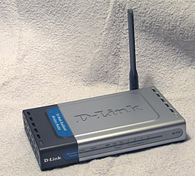
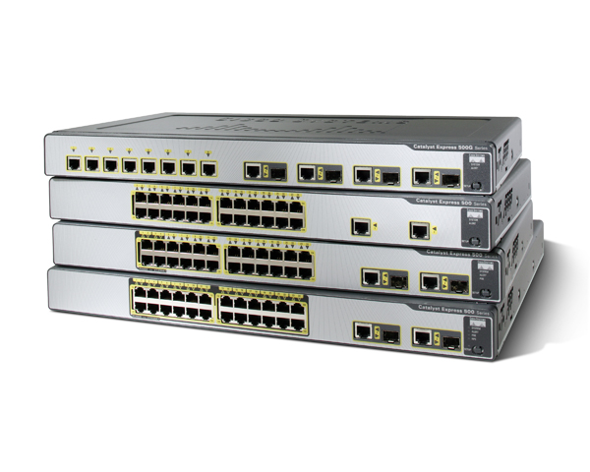
Rodzaje przełączników (1)
Wolnostojące (ang. compact)
Do montażu w szafie (ang. rack mount)

Slide 42
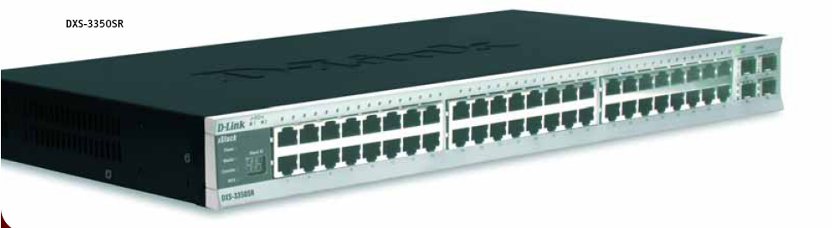
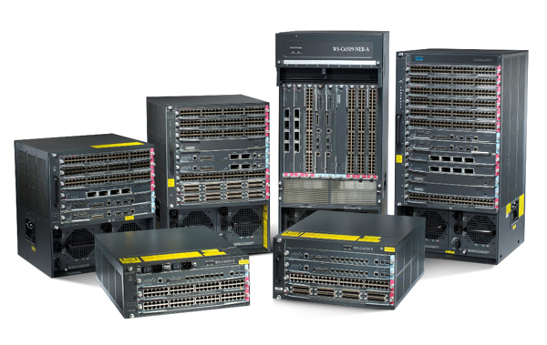
Rodzaje przełączników (2)
W stałej obudowie (bez możliwości rozbudowy)
Modularne (ang. modular) z możliwością rozbudowy

Slide 43
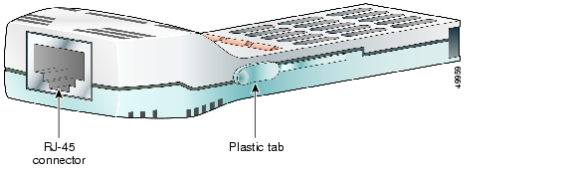
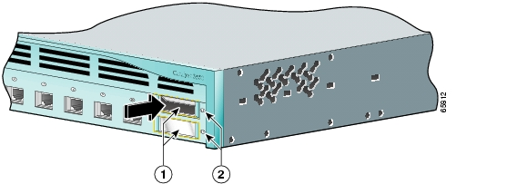
Standard GBIC
GBIC (ang. GigaBit Interface Converter) to specjalny typ interfejsu Gigabit Ethernet stosowanego w przełącznikach
Uniwersalny interfejs GBIC można wykorzystać do podłączenia różnych mediów kablowych (kabli miedzianych i światłowodów)
Możliwa zmiana interfejsu w czasie działania urządzenia (ang. hot swappable)
Ułatwia przekonfigurowanie i rozbudowę sieci bez potrzeby zmiany przełącznika

Slide 44
Łączenie w stos
Wiele modeli przełączników ma możliwość łączenia kilku urządzeń w stos (ang. stack)
Ma to na celu ułatwienie zarządzania – cały stos jest konfigurowany jak jedno urządzenie (jeden adres IP)
Do łączenia w stos zazwyczaj przeznaczone są specjalne interfejsy, co umożliwia uzyskanie pełnych prędkości portów dla wszystkich urządzeń w stosie
Niektórzy producenci wykorzystują do budowy w stos porty Ethernet, co może uniemożliwić uzyskanie pełnych prędkości portów dla urządzeń w stosie
Maksymalna ilość urządzeń, którą można połączyć w stos zależy od konkretnego modelu i producenta

Slide 45
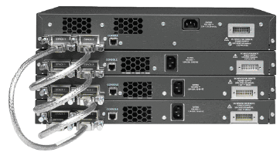
Stos przełączników - przykład

Slide 46
Przełącznik warstwy 2 - zalety
Możliwość łączenia sieci LAN o różnych standardach warstwy fizycznej, różnej prędkościach transmisji
Obsługa dużej liczby portów
Wbudowane mechanizmy niezawodnościowe (połączenia redundantne, zapasowe elementy)
Skalowalność, możliwość rozbudowy sieci działającej w oparciu o przełączniki
Stosunkowo niska cena

Slide 47
Przełącznik warstwy 2 - wady
Brak zabezpieczenia przed chwilowymi przeciążeniami oraz sztormami broadcastowymi
Wprowadzanie dodatkowych opóźnień do sieci (różnych w zależności od trybu przełączania)
Możliwość podsłuchiwania ruchu rozgłoszeniowego

Slide 48
Plan wykładu
Urządzenia LAN – wprowadzenie
Karta sieciowa
Regenerator i koncentrator
Konwerter mediów
Przełącznik
Router, przełącznik warstwy 3 oraz 4-7
Serwer
NFV i SDN
Podsumowanie

Slide 49
Router
Router to urządzenie pracujące w trzeciej warstwie modelu ISO/OSI
Służy do łączenia różnych sieci komputerowych (w sensie rozmiaru sieci, technologii, protokołów, itd.)
Na podstawie informacji zawartych w nagłówku pakietu IP (adres docelowy oraz ewentualne inne pola z nagłówka IP oraz TCP/UDP) przekazuje pakiety do sieci docelowej
Proces przekazywania pakietów to routing, określany po polsku jako trasowanie
Routery są budowane w oparciu o dedykowane układy scalone, ale jednak dużo zadań jest wykonywana programowo

Slide 50
Przełącznik warstwy 3
Przełącznik warstwy 3 to urządzenie działające w warstwie sieciowej modelu ISO/OSI i mające funkcjonalne możliwości zbliżone do routera
Funkcje routingu są realizowane w nich sprzętowo
Obsługują mniej technologii sieciowych i protokołów routingu w porównaniu z klasycznymi routerami

Slide 51
Przełącznik warstwy 3 - geneza
Popularność przełączanego Ethernetu oraz ewolucja Ethernetu
Rozwój i wzrost możliwości układów ASIC
Dominacja protokołu IP
Stabilność i dojrzałość protokołu IP
Względy marketingowe

Slide 52
Porównanie przełącznika warstwy 3 i routera (1)
Właściwość | Router LAN | Przełącznik warstwy 3
Działa w warstwie OSI | warstwa 3 | warstwa 3
Wykonywany routing | programowo + sprzętowo | sprzętowo (układy ASIC)
Wsparcie dla warstwy MAC | Różne wersje technologii Ethernet, Standardy WAN | Różne wersje technologii Ethernet
Wydajność | średnia-duża | duża (szybkość portów)
Cena za port | Wysoka | Niska
Programowalność i zarządzalność | Bardzo wysoka | Wysoka

Slide 53
Porównanie przełącznika warstwy 3 i routera (2)
Właściwość | Router LAN | Przełącznik warstwy 3
Wspierane protokoły | Wszystkie | Zazwyczaj tylko IP
Używane protokoły routingu | Wszystkie | RIP1, RIP2, czasami OSPF i DVMRP
Zastosowania | - Tworzenie domen rozgłoszeniowych poprzez sieć szkieletową i centralne punkty sieci - Połączenia WAN - Routing wieloprotokołowy | - Większość miejsc, w których obecnie używane są przełączniki warstwy 2 - Centralne punkty sieci - Routing między sieciami VLAN

Slide 54
Przełącznik warstwy 3 - zalety
Działają głównie w warstwie 3, ale wykonują także przełączanie w warstwie 2
Potrafią rozdzielić domenę rozgłoszeniową i ograniczyć ruch ramek broadcastowych
Przełączają nieroutowalny ruch w warstwie 2
Pracują z pełnymi prędkościami portów z małym opóźnieniem
Są tańsze od routerów oferujących porównywalną wydajność

Slide 55
Przełącznik warstwy 3 - wady
Rutują jedynie protokół IP w oparciu o podstawowe protokoły routingu
Mogą być używane jedynie w technologii z rodziny Ethernet
Wyższa cena niż przełączniki warstwy 2 o podobnej liczbie i typach portów

Slide 56
Przełącznik warstw 4-7
Przełącznik warstwy 4 sprawdzając numery portów TCP i UDP kontroluje ruch w warstwie 4 według określonych kryteriów oraz priorytetów przypisanych do portów
Przełączanie w warstwie 7 umożliwia realizację zadań związanych z bezpieczeństwem sieci i dodanie do przełącznika funkcjonalności urządzeń typu firewall, IPS/IDS (ang. Intrusion Prevention System/ Intrusion Detection System), cache, proxy
Urządzenie łączące w sobie wiele funkcji dotyczących bezpieczeństwa określamy jako UTM (ang. Unified Threat Management)

Slide 57
Plan wykładu
Urządzenia LAN – wprowadzenie
Karta sieciowa
Regenerator i koncentrator
Konwerter mediów
Przełącznik
Router, przełącznik warstwy 3 oraz 4-7
Serwer
NFV i SDN
Podsumowanie

Slide 58
Serwer
Serwer to dedykowany komputer udostępniające różnego rodzaju usługi (baza danych, usługi sieciowe, obliczenia, składowanie danych, itp.)
Najważniejsze platformy sprzętowe to: x86 (Intel, AMD) oraz RISC (IBM, HP, Oracle (dawniej Sun))
W celu zwiększenia mocy obliczeniowej serwery można łączyć w klastry (systemy lokalne) i gridy (systemy rozproszone)
Wirtualizacja to oddzielenie warstwy sprzętowej od warstw programowych systemu i utworzenie logicznego, a nie fizycznego środowiska, w którym uruchamiane są systemy operacyjne lub aplikacje

Slide 59
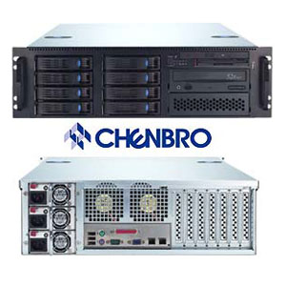
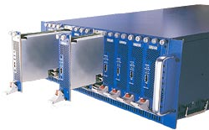
Rodzaje serwerów
Wolnostojące – montowane w oddzielnych obudowach
Stelażowe – montowane w szafie
Kasetowe (ang. blade) – montowane w szafie, znacznie mniejsze niż serwery stelażowe

Slide 60
Plan wykładu
Urządzenia LAN – wprowadzenie
Karta sieciowa
Regenerator i koncentrator
Konwerter mediów
Przełącznik
Router, przełącznik warstwy 3 oraz 4-7
Serwer
NFV i SDN
Podsumowanie

Slide 61
NFV
NFV (ang. Network Functions Virtualization) to nowa koncepcja realizacji funkcji sieciowych (dotychczas realizowanych przez dedykowane urządzenie) poprzez ich zwirtualizowanie i przeniesienia do środowiska wirtualnego na zwykłe serwery
NFV umożliwia realizację różnych usług sieciowych:
Router
Zapora ogniowa
Intrusion Prevention System
Load Balancer
Serwer DNS
Dla realizacji NFV ważne jest stosowanie sieci sterowanych programowo SDN (ang. Software Defined Network)

Slide 62
Zalety NFV
Szybka realizacji nowych funkcji sieciowych – dotychczas było niezbędne opracowanie dedykowanych urządzeń sieciowych stosujących specjalizowane układy cyfrowe
Duża skalowalność – dodanie kolejnych maszyn wirtualnych realizujących NFV jest prostsze i tańsze niż zakup dedykowanych urządzeń
Łatwość zapewnienia niezawodności (ang. Disaster Recovery) –uruchomienie nowych serwerów w innym centrum danych jest łatwiejsze niż zapewnienie nadmiarowych urządzeń sieciowych
Łatwość realizacji łańcuchów usług (ang. chain), np. ruch sieciowy przechodzi przez firewall, IPS, router, loadbalancer

Slide 63
SDN
SDN (ang. Software Defined Networking) to koncepcja architektury sieci polegająca na oddzieleniu warstwy sterowania siecią od warstwy przesyłania danych
Główne powody rozwoju koncepcji SDN to:
Zmiana charakterystyki ruchu w sieciach
Wzrost popularności rozwiązań cloud computing i rozwój centrów danych
Przetwarzanie Big Data
Popularna realizacją koncepcji SDN jest protokół OpenFlow

Slide 64
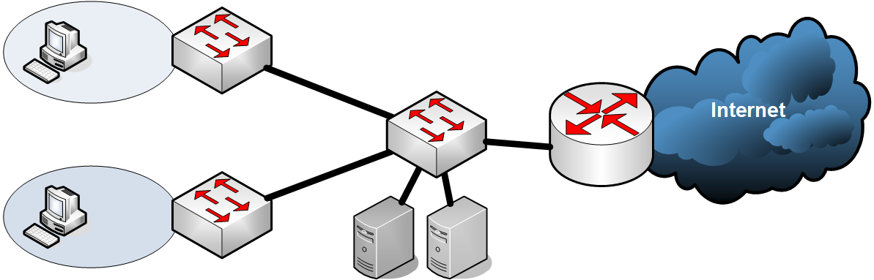
Ewolucja sieci w stronę NFV/SDN (1)
Tradycyjna architektura sieciowa (bez NFV i SDN)
Stosowane są dedykowane, fizyczne urządzenia sieciowe

Slide 65
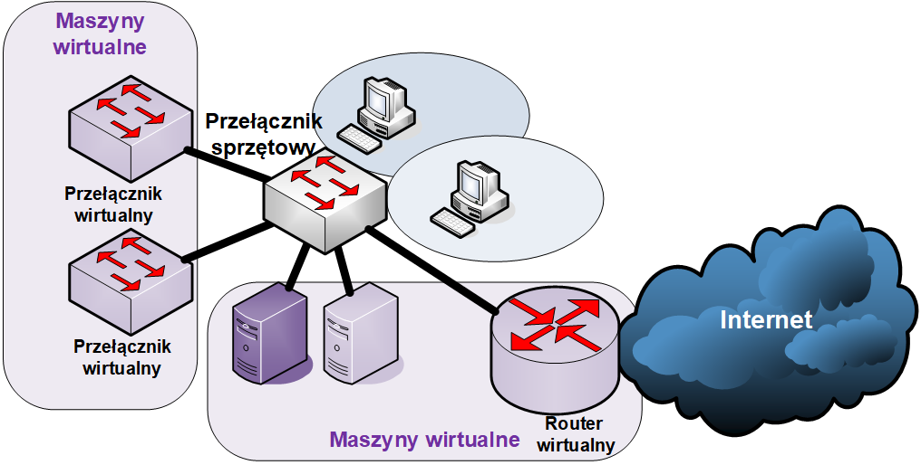
Ewolucja sieci w stronę NFV/SDN (2)
Architektura sieciowa stosująca wirtualizację
Niektóre urządzenia sieciowe są realizowane jako maszyny wirtualne

Slide 66
Ewolucja sieci w stronę NFV/SDN (3)
Architektura SDN
Stosowane są programowalne przełączniki typu „bare metal”, czyli proste urządzenia zapewniające podstawowe funkcje przełączania

Slide 67
Plan wykładu
Urządzenia LAN – wprowadzenie
Karta sieciowa
Regenerator i koncentrator
Konwerter mediów
Przełącznik
Router, przełącznik warstwy 3 oraz 4-7
Serwer
Podsumowanie

Slide 68
Podsumowanie
Urządzenia umożliwiają łączenie różnorodnych sieci i zapewniają wiele funkcjonalności
Istnieje duża konkurencja na rynku urządzeń LAN
Najważniejsze trendy na rynku urządzeń to:
SDN i NFV
Urządzenia efektywne energetycznie
Łączenie wielu różnych funkcji w jednym urządzeniu związanych głównie z bezpieczeństwem
Automatyzacja sieci (ang. network automation) z zastosowaniem uczenia maszynowego ML
Koncepcja Intent-based networking
Następny wykład: VLAN oraz protokół IP w sieciach LAN

